Slide 1


IMPACTO DE LAS PALOMAS SOBRE EL MEDIO AMBIENTE Y LA SALUD PUBLICA EN BOGOTÁ
estudiante: Danny MARCELL JIMENEZ MORENO
Código: 20061140027

Slide 2
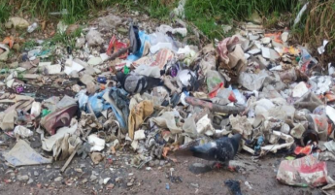
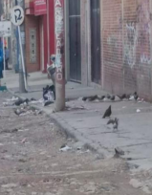
INTRODUCCIÓN
Esta monografía se realizó mediante una consulta bibliográfica, con el objetivo principal explicar el impacto que ocasionan a la salud pública y el medio ambiente las palomas urbanas(Columba livia) en la ciudad de Bogotá, estas aves dependen de las personas, para que les proporcionen comida, agua, lugares de descanso y anidación. Estas aves anidan en los marcos de las ventanas, techos, unidades de aire acondicionado, semáforos, letreros comerciales y debajo de los puentes

Slide 3
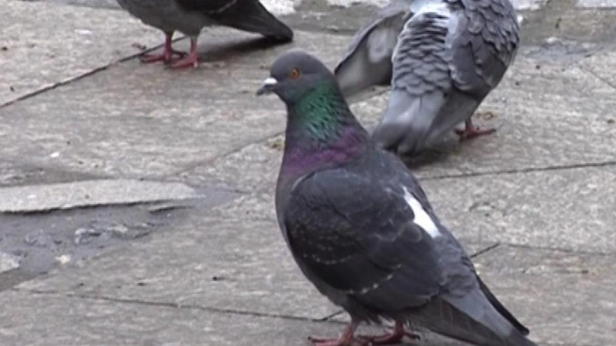
PLANTEAMIENTO:
Las palomas domésticas (Columba livia) se encuentra dentro de la familia Columbidae con unas 369 especies y está distribuida a nivel mundial. Estas aves han prosperado adaptándose a la vida dentro y alrededor de nuestros edificios y han aprendido a posarse y reproducirse con mucho éxito en este entorno. Adicionalmente, evitar la propagación de enfermedades por parte de las palomas a los habitantes de la ciudad, teniendo presente que son más de 110 enfermedades zoonóticas que pueden transmitir al ser humano.

Slide 4
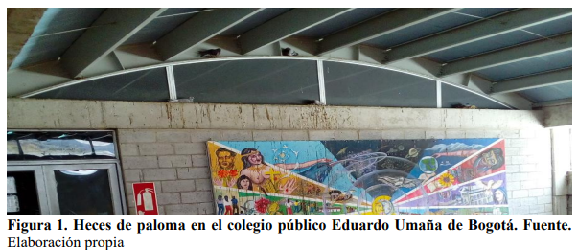
JUSTIFICACION:
Las palomas urbanas (Columba livia) del orden columbiformes son aves ubicuas y se pueden encontrar en prácticamente todos los pueblos y ciudades del mundo. Estas aves son capaces de levantar techos sueltos, tejas y listones para entrar en los huecos del techo. Esto puede dañar significativamente la estructura al permitir la penetración del agua, proporcionando las condiciones ambientales ideales para el crecimiento y proliferación de hongos que pudren la madera

Slide 5

Marco teórico
las palomas pueden ser vectores de 110 enfermedades zoonóticas, pueden transmitir enfermedades a los humanos de diversas maneras, como a través de sus excrementos, el polvo contaminado que inhalamos al estar cerca de ellas o el contacto con sus plumas y carne. Algunas de las enfermedades que se han asociado con las palomas incluyen la salmonelosis, la histoplasmosis, la criptococosis y la enfermedad de Newcastle.

Slide 6
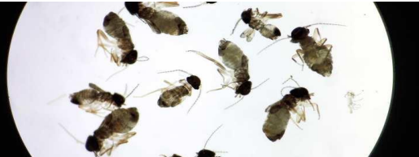
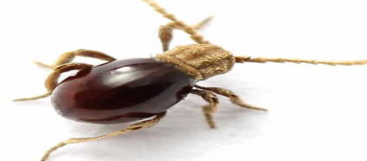
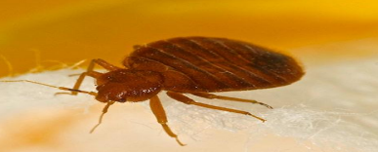
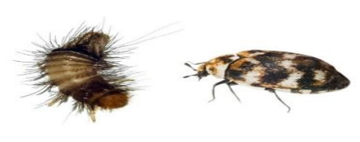
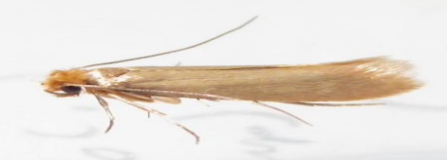
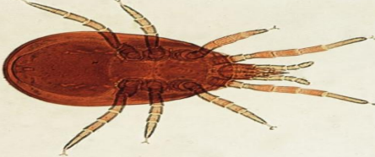
Insectos en nidos de palomas
Psócidos Los escarabajos araña
Los escarabajos de alfombra Los chinches de cama
Polillas de tela Ácaros de pollo

Slide 7
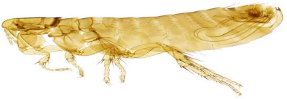
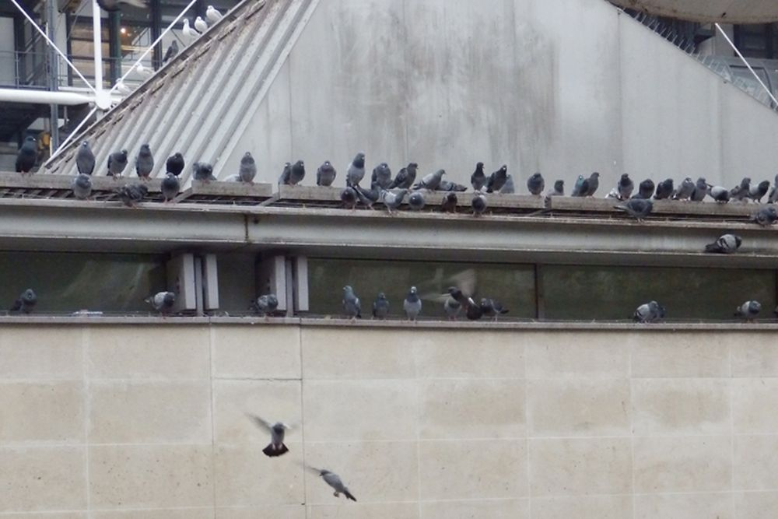
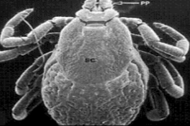
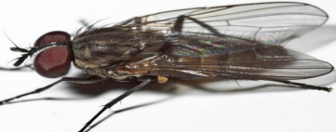
Pulgas
Garrapatas
Fannia canicularis (Mosca Domestica Menor)

Slide 8

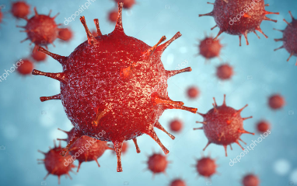
AGENTES ZOONOTICOS
Las zoonosis que transmiten las palomas son causadas por virus, bacterias, hongos y parásitos que pueden transmitirse naturalmente a los humanos.
Los patógenos mas comunes son
Escherichia coli
Salmonella spp
Cryptosporidiosis
hongos Aspergillus
Candida albicans

Slide 9
RESULTADOS
En la observación directa se realizó un recorrido por la Plaza España en la Ciudad de Bogotá, localidad los Mártires, durante un tiempo de dos horas, en el cual se observaron los hábitos de las palomas y las fuentes de alimento disponibles para ellas. Además, se pudo constatar la falta de cultura ciudadana en la zona y la presencia de basureros a cielo abierto. Esta actividad se llevó a cabo con el objetivo de obtener información precisa y directa sobre el comportamiento de las palomas y el entorno en el que viven.

